Slide 1
GOOGLE CLASSROOM

Slide 2
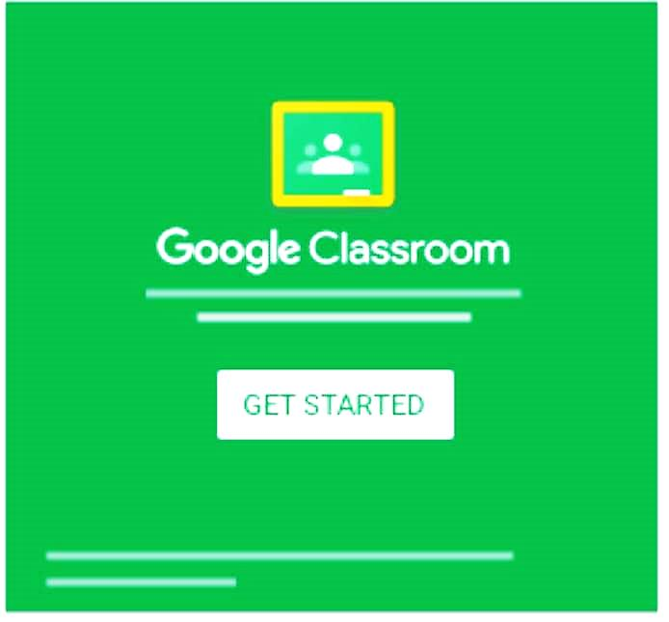

Slide 3
Google Classroom или «Гугл Класс» — интернет-сервис для онлайн-обучения. Позволяет создавать курсы, проводить вебинары и тестировать студентов.
Компания Google собрала в одном сервисе несколько своих инструментов. Среди них, диск для хранения файлов, Google Docs для публикации текстовых лекций, презентации, опросы, сервис для видеовстреч и календарь для планирования обучения.
Google Classroom подходит школам и вузам.

Slide 4
Компания Google разработала сервис для школ, техникумов, вузов и некоммерческих организаций. Здесь есть необходимый минимум для запуска онлайн-обучения: от редактора курсов до удобного календаря для планирования занятий. Сервис доступен бесплатно Чтобы открыть свой виртуальный класс, достаточно создать аккаунт в Google. Сразу после этого можно добавить учеников, создать курc или тест, а также провести вебинар. Google Classroom доступен бесплатно. Если у вас более масштабные планы, придется завести аккаунт G Suite for Education. Он платный. Тарифы начинаются от $3 за студента в год.

Slide 5
Преподаватели | Студенты | Администраторы | Родители
Создают курсы и задания | Решает задания и получает оценки | Могут просматривать курсы и задания | Получают рассылки об успеваемости ребенка
Проводят вебинары | Может задать вопрос преподавателю | Добавляют и удаляют студентов | Могут следить за учебными новостями
Тестируют учеников Выставляют оценки Публикуют новости и обьявления | Переписываться с одноклассниками

Slide 6
Онлайн-курсы в Google Classroom легко создать Курс в Google Classroom — это сборник материалов по одной теме. Вы можете объединить в курс готовые текстовые документы, видео, презентации, которые загрузили в Google Диск, или создать с нуля. Чтобы упорядочить материалы, каждый курс можно поделить на темы — это как главы в книге. Если готовых материалов нет, можете создать с нуля. Для этого в сервисе есть встроенные инструменты: текстовый редактор по типу Word, презентации, задания и тесты. Каждый курс можно красиво оформить — добавить добавить титульную обложку. На это возможности по дизайну заканчиваются. Курс делится на теорию и практику. Теория — это все лекционные материалы, которые вы добавили в программу обучения. В качестве практики можно использовать задания и онлайн-тесты, чтобы ученики закрепили изученный материал. Есть три способа поделиться курсом: выслать ученику приглашение на почту, отправить ссылку на подключение или сказать код, который он должен ввести при входе в учебный класс.

Slide 7
Google Classroom позволяет создавать курсы, больше похожие на электронные учебники: с текстовыми лекциями, видеоуроками, презентациями, тестами и заданиями.
Тесты и задания помогут контролировать успеваемость
Проверить знания учеников после курса помогут тесты. Их можно поставить в конце каждой учебной программы или запустить отдельно, например, чтобы провести внеплановую контрольную.
Для тестирования есть инструмент Google Формы. Это интернет-сервис, в котором вы создаете проверочные вопросы. Разработчики интегрировали его в Google Classroom. Для работы ничего устанавливать на компьютер не понадобится — нужен только интернет.
Доступны 8 типов заданий: от выбора одного правильного ответа до вопроса-эссе, в котором ученик пишет свои мысли на заданную тему.
Добавлять в задания картинки, чтобы проиллюстрировать вопрос и сделать его понятнее.
Создавать видеовопросы — для этого достаточно поставить в задание ссылку на ролик с YouTube.
Работать над тестом с коллегами, чтобы собрать все задания быстрее. Для этого в Google Формах есть режим совместной работы. Пока вы собираете один вопрос, напарник работает над другим.
Менять оформление, чтобы сделать тест привлекательнее. Можно добавить в тест титульную обложку, поменять цвет кнопок и шрифт.

Slide 8
Задавать критерии оценки для теста — сколько ученику нужно набрать баллов, чтобы сдать тестирование. Сервис автоматически проверит ответы и поставит отметку в журнал. Вы не тратите на это время.
Выставлять сроки тестирования — вы можете указать с начало и окончание тестирования. Когда указанный срок пройдет, тест будет недоступен. Опоздавшие автоматически получат неуд.
При ошибке тест покажет правильный ответ. Это поможет ученику разобраться в вопросе и закрепить материал. Опцию можно отключить при необходимости.
Для практики можно использовать задания. Задание — это вопрос с открытым ответом. Ученик должен написать свои мысли на заданную тему или прикрепить материал. Проверять задание придется в ручную.
Чтобы ученику было проще подготовиться, к каждому заданию можно добавить файл: документ, видео или презентацию.
Вебинаров нет, зато есть видеовстречи
К Google Classroom подключен сервис для видеовстреч Google Meet. С его помощью вы можно проводить живые уроки дискуссии. Максимальное число участников на встрече — 100 человек в бесплатном аккаунте. Продолжительность урока — до 60 минут.

